Slide 1
Психология человека
Психические процессы. 心理过程
Восприятие и ощущение 知觉和感觉
ощущения 感觉 gǎnjué
восприятия 知觉 zhījué

Slide 2
Ощущение и восприятие
Отражение (反映 fǎnyìng) в сознании отдельных свойств
(性质 xìngzhì) предметов и явлений.
Отражение (反映 fǎnyìng ) в сознании целостных образов
想象 xiǎngxiàng предметов и явлений

Slide 3
Ощущение и восприятие
Ощущения и восприятия называют первой ступенью познания – чувственным познанием
感性认识
gǎnxìng rènshi
чувственное восприятие (познание); чувственный опыт 通过感觉器官对客观事物的片面的、 现象的和外部联系的认识。 感觉、 知觉、 表象等是感性认识的形式。 感性认识是认识过程中的低级阶段。 要认识事物的全体、 本质和内部联系, 必须把感性认识上升为理性认识。 参看"理性认识"

Slide 4
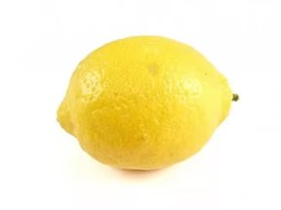
Пример
Свойства данного предмета:
Кислый
Желтый
Мягкий
Легкий

Slide 5
Виды ощущений
Ощущения
Модальность (тип) 形式
Кислый
Желтый
Мягкий
Лёгкий
六味
liùwèi вкусовые ощущения (сладкий, кислый, солёный, горький, острый, пресный)

Slide 6
Виды ощущений
Ощущения
Модальность (тип) 形式
Кислый
Желтый
Мягкий
Лёгкий
Цветовые ощущения
颜色

Slide 7
Виды ощущений
Ощущения
Модальность (тип) 形式
Кислый
Желтый
Мягкий
Легкий
触觉的тактильные ощущения

Slide 8
Виды ощущений
Ощущения
Модальность (тип) 形式
Кислый
Желтый
Мягкий
Легкий
内感
nèigǎn
внутренние ощущения
(проприоцептивные)

Slide 9
Виды восприятий
Зрительные
Тактильные
Слуховые
Двигательные
Проприоцептивные
Вкусовые
Обонятельные
Времени
Пространства

Slide 10
Результат восприятий
Зрительные
Тактильные
Слуховые
Двигательные
Проприоцептивные
Вкусовые
Обонятельные
Пространственные
образы 想象 xiǎngxiàng
предметов или явлений

Slide 11
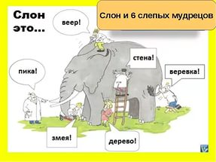
Трудности изучения феномена

Slide 12
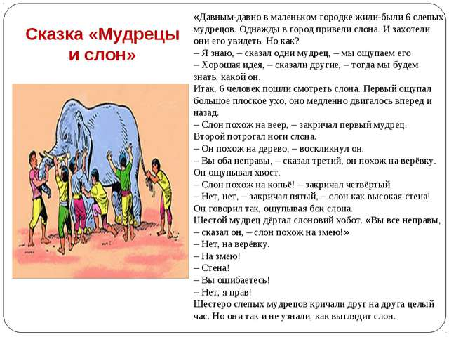
Трудности изучения феномена

Slide 13
Вопросы
1. Какие ощущения были у мудрецов?
2. Каких ощущений не было у мудрецов?
3. Говоря о том, что такое слон, они называли образы или ощущения?
Запишите свои ответы в тетради

Slide 14
Ответы
1. У мудрецов были: тактильные ощущения, болевые ощущения, слуховые ощущения, проприоцептивные ощущения, пространственные ощущения.
2. У мудрецов не было зрительных ощущений, вкусовых ощущений, обонятельных ощущений.
3. Говоря о том, что есть слон, они называли образы.
Оцените свои ответы.

Slide 15

Свойства восприятий: фигура и фон

Slide 16


Свойства восприятий: двойственное
(对偶) изображение

Slide 17
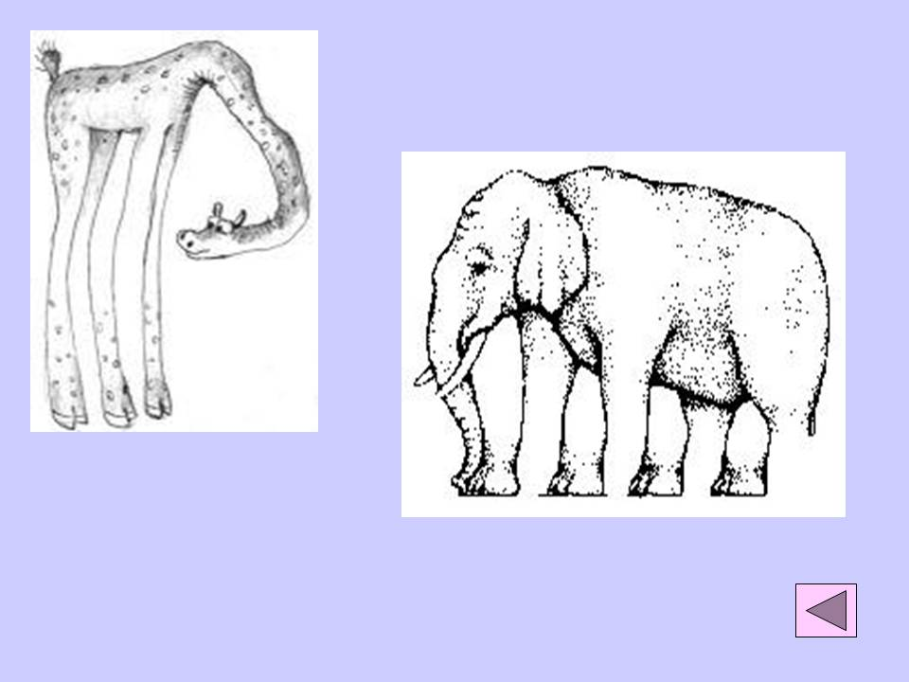
Свойства восприятий: целостность

Slide 18
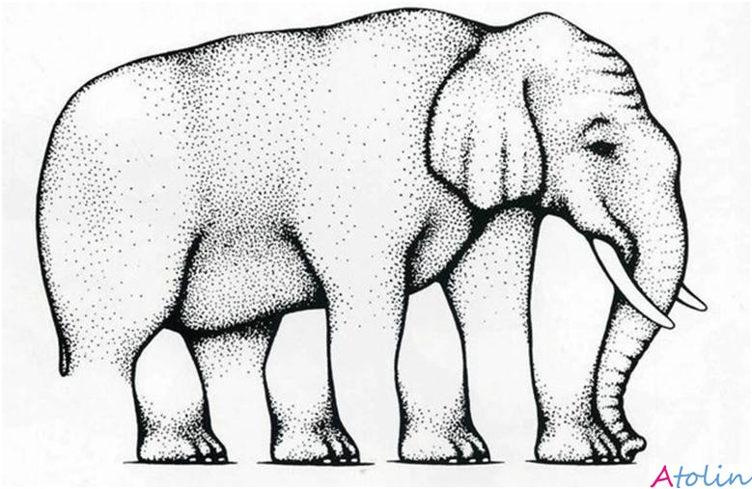
Свойства восприятий: целостность

Slide 19

Свойства восприятий: иллюзии

Slide 20
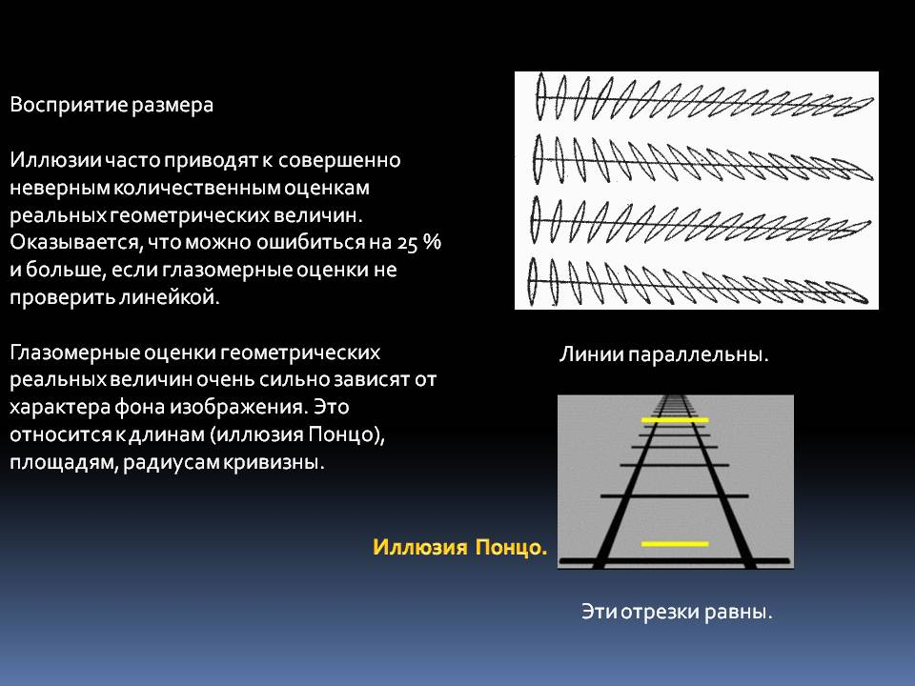
Свойства восприятий: оптические иллюзии视错觉
Какой отрезок больше?
Линии параллельны?

Slide 21
Свойства восприятий: фигура и фон

Slide 22
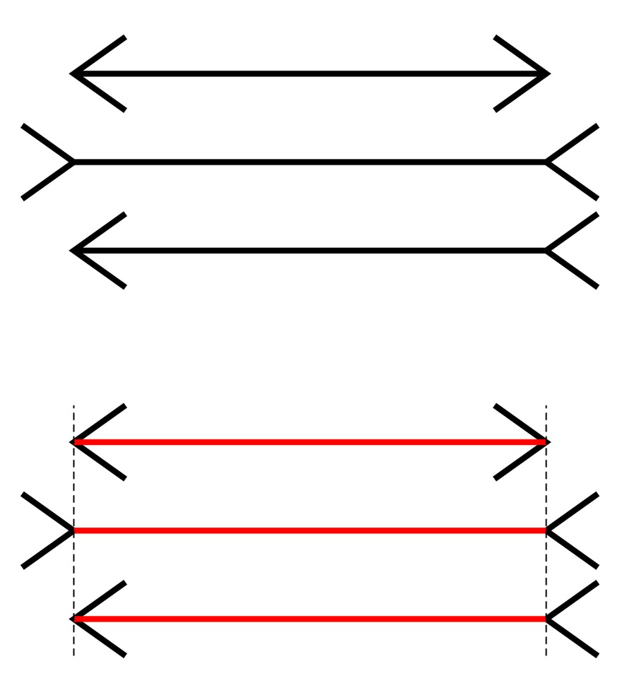
Свойства восприятий: иллюзия Мюллера - Лайера

Slide 23
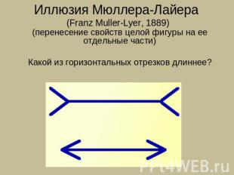
Свойства восприятий: иллюзия Мюллера - Лайера

Slide 24
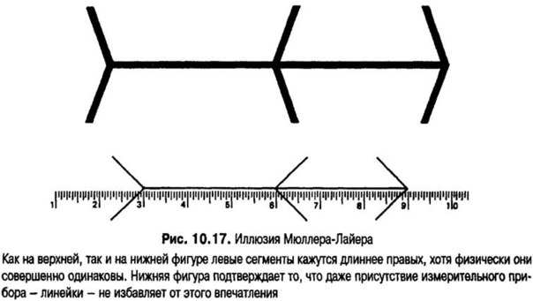
Свойства восприятий: иллюзия Мюллера - Лайера

Slide 25
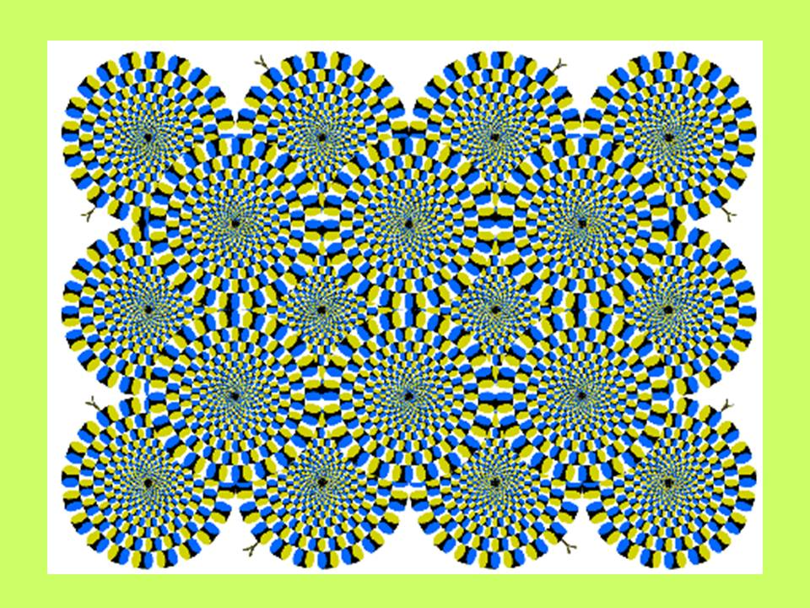
Свойства восприятий: иллюзии движения

Slide 26

Свойства восприятий: иллюзии движения

Slide 27
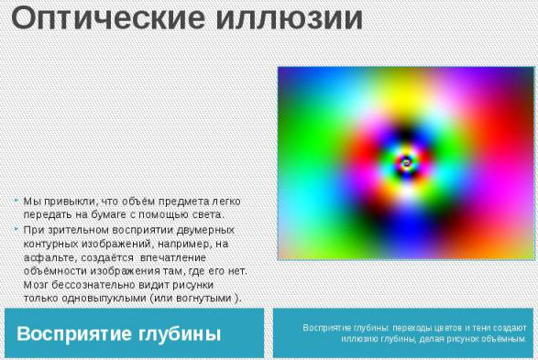
Свойства восприятий: иллюзии движения

Slide 28
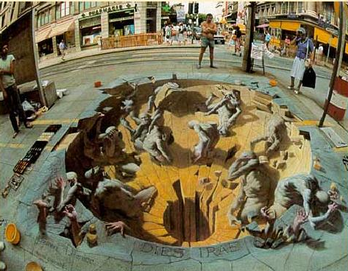
Свойства восприятий: оптические иллюзии

Slide 29
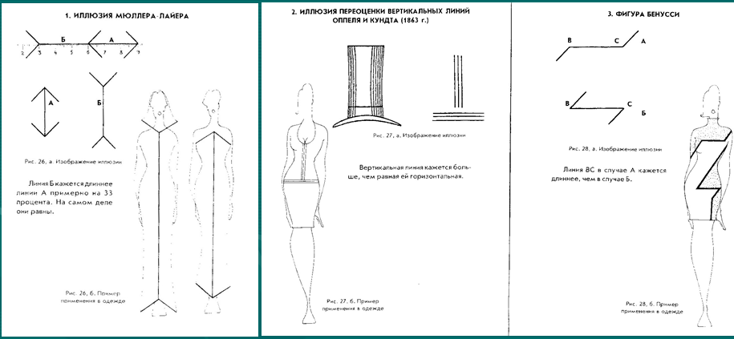
Свойства восприятий: практическое применение

Slide 30
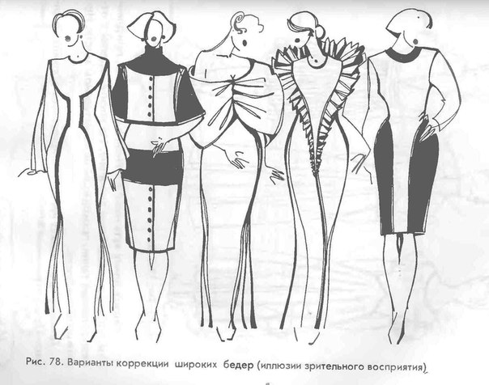
Свойства восприятий: практическое применение

Slide 31
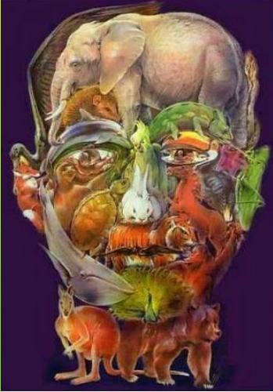
Свойства восприятий: практическое применение

Slide 32

Свойства восприятий: парейдолия

Slide 33
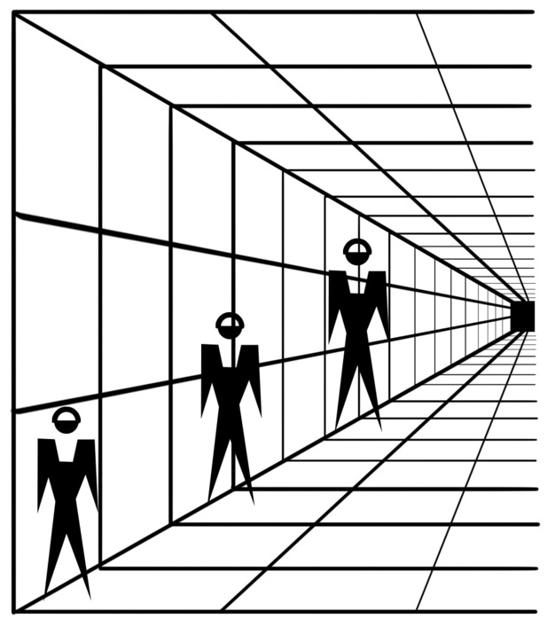
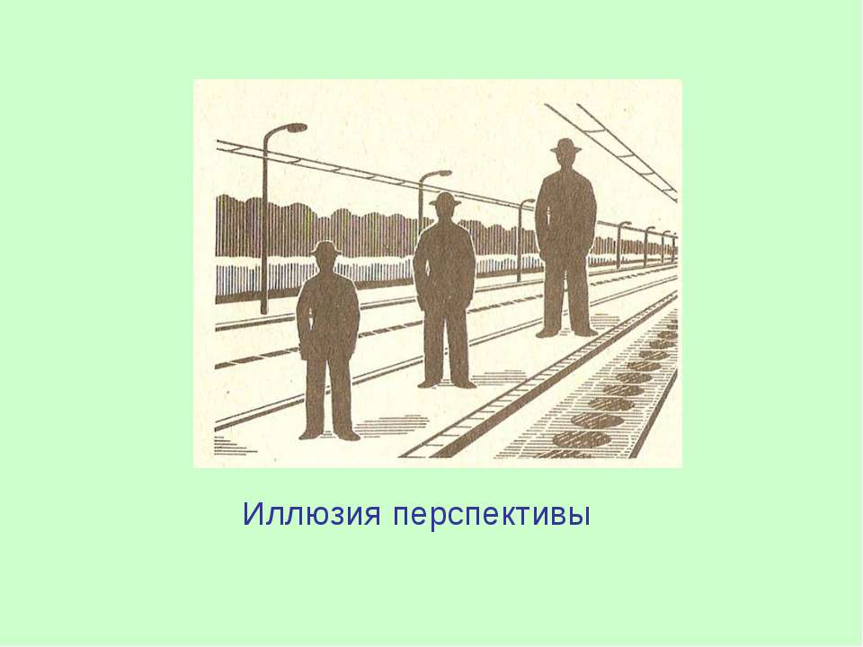
Свойства восприятий: практическое применение

Slide 34
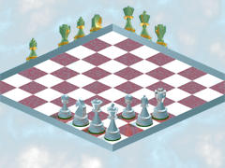
Свойства восприятий: иллюзии

Slide 35
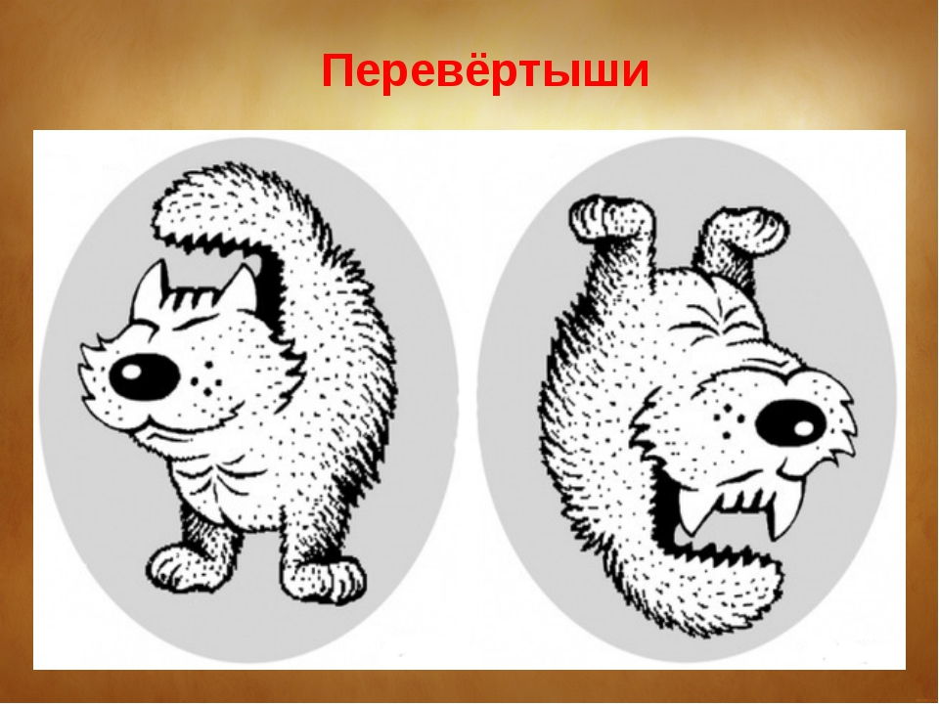
Свойства восприятий: иллюзии

Slide 36
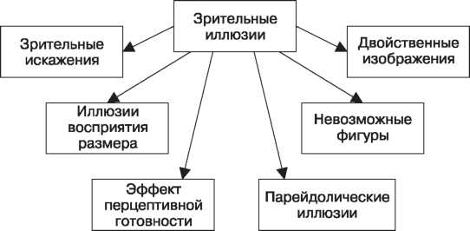
Свойства восприятий: иллюзии

Slide 37
Свойства восприятий: иллюзии

Slide 38
Контрольные вопросы
1. Что такое ощущение?
2. Что такое восприятие?
3. Какие виды ощущений вы знаете?
4. Какие виды иллюзий вы знаете?

